Slide 1



Évaluer pour soutenir les progressions des élèves du primaire dans la production écrite d’un texte injonctif
Symposium ADMEE 2025
Quelles approches innovantes pour mettre (enfin)
en synergie évaluation et didactiques ?
Pasquini, R. & Lepareur, C.
Catherine Tobola Couchepin
HEP Valais &
Catherine.tobola@hepvs.ch
Mylène Ducrey
HEP Vaud
Mylène.ducrey@hepl.ch

Slide 2
Contexte
Réforme perpétuelle, vise de meilleurs apprentissages pour tous, fait apparaître une combinaison de nouvelles prescriptions du travail enseignant :
  Promotion d’une nouvelle conception de l’évaluation – constructive (Hadji, Pasquini), positive (Mottier Lopez & Girardet)
  Edition de nouveaux moyens d’enseignements pour la Romandie
  Perspective de l’école inclusive

Slide 3
Opportunité de recherche
Combiner les nouvelles exigences :
  démarches d’évaluation dans la perspective de l’école inclusive
Arrivée d’un nouveau moyen d’Enseignement sans proposition pour l’évaluation
Demande de propositions d’évaluation de la part du terrain
Associer des spécialistes de l’évaluation ET de la didactique du français, AVEC des professionnel·les de l’enseignement.
Notes:
ME sans proposition pour l’évaluation, au risque de provoquer des désalignements importants entre l’enseignement et l’évaluation sommative des apprentissages
Terrain réclame des propositions d’évaluation tout en avouant manquer de compétences en évaluation (évaluation différenciée ? évaluation critériée ?)

Slide 4
Ancrage théorique : évaluation
Une évaluation constructive (Hadji, 2016; Pasquini, 2021; Brookhart, 2021)
  Repose sur les principes de l’AfL (ARG, 2002)
  Est axée sur les apprentissages (Carless, 2007; Zeng et al. 2018)
  Articule les fonctions formative et sommative (Harlen & James, 1997; Harlen, 2005)
  Conçoit l’évaluation formative comme un étayage et implique les élèves dans les processus évaluatifs (Allal & Mottiez Lopez, 2005; Laveault, 2012, Tobola Couchepin, 2027)
Des compétences professionnelles à développer
  Evaluer les apprentissages: un geste professionnel qui subsume tous les autres (Jorro, 2013)
  L’évaluation, pierre angulaire de la professionnalisation (Laurier, 2021)
  Une littératie à développer (Xu & Brown, 2016; Pasquini & Morales Villabona, 2024)
  Difficultés à évaluer reconnues par les enseignants (Fontaine et al., 2012; De Luca & Bellara, 2013; Edwards, 2020) qui s’accroit encore avec la perspective inclusive (Jury 2023; Pasquini & Brina, à paraître)
  Planifier l’évaluation (Wiggins et McTighe, 2005; Yerly & Monney, 2022)

Slide 5
Ancrage théorique : didactique de la langue d’enseignement
Les genres de textes :
- Travail par genres de textes (Bronckart, 1997; Dolz et al., 2001)
Perspective communicationnelle : genre comme outil (Dolz & Gagnon, 2008) et comme objet (Chartrand, 2009, Schneuwly et Sales Cordeiro, 2016)
L’évaluation des productions :
Production de l’oral (réputé difficile) (Colognesi & Gagnon, 2022)
Double articulation :
    compréhension & production
    communication & fonctionnement de la langue (Bulea Bronckart et al.)
Progressivité des apprentissages (enseignement spiralaire)
Notes:
Constructive... positive (IEAN)

Slide 6
Perspective innovante
Développer simultanément des compétences en évaluation et en didactique
Développer des outils d’évaluation en partenariat avec des professionnel·les de l’enseignement (Goigoux, 2017)
Concevoir des ingénieries évaluatives (Grapin et al. 2022):
  Outiller les enseignants dans leur activité évaluative
  Étudier la validité des outils et des dispositifs d’évaluation
  Concevoir des outils communicables et utilisables par des personnes ne les ayant pas conçus.
Notes:
Planification à rebours : Wiggins et McTighe (2005), puis repris par Tomlinson et McTighe (2010)

Slide 7
Objectifs de recherche
Identifier comment l’élaboration d’ingénieries didactiques contribue à :
- la progression des élèves et leur engagement dans les apprentissages;
la professionnalisation des enseignants par la transformation des pratiques d'évaluation.
Notes:
Questions pour l’ensemble de la recherche
Q1 : En quoi les IE élaborées dans le cadre de la recherche participative diffèrent-elles des outils habituels pour soutenir les apprentissages des élèves ?
Le traitement de cette question vise à comparer les pratiques évaluatives en classe, outillées ou non par des IE, avec leurs conséquences sur les apprentissages des élèves et sur la réalisation des tâches de l’enseignant·e.
Cette première question de recherche est déclinée en trois sous-questions :
Q1a : En quoi les IE facilitent-elles le soutien des progressions de toutes et tous les élèves au cours des séquences ?
Q1b : En quoi les IE facilitent-elles l’implication des élèves dans les processus d’évaluation de leurs propres apprentissages ?
Q1c : Comment les IE contribuent-elles à rendre visibles les apprentissages des élèves au cours de chaque demi-cycle scolaire (2 années scolaires passées avec le ou la même enseignante) ?
Q2 : En quoi les IE permettent-elles de soutenir la professionnalisation des enseignant·es dans le cadre de l’évaluation des apprentissages du français par genres de textes oraux et écrits (compréhension et production) ?
Le traitement de cette question vise à étudier les effets de la mise en œuvre des IE sur le sentiment de compétence et le pouvoir d’agir des enseignant·es face à une activité qui les confronte à des dilemmes et à des tensions liées notamment à de nouvelles prescriptions. Elle étudiera ces effets auprès des enseignant·es des deux sous-groupes (ens-chercheur·es et ens-testeur·es). Cette deuxième question est déclinée en trois sous-questions :
Q2a : La mise en place des IE élaborées soutient-elle efficacement le développement de la littératie en évaluation des enseignant·es ?
Q2b : La mise en place des IE élaborées soutient-elle efficacement l’identification et la compréhension des enjeux liés à l’objet d’enseignement et d’apprentissage (compréhension et production écrite et orale de genres de textes sous forme de parcours) ?
Q2c : Dans quelle mesure les prescriptions cantonales ont-elles une influence sur le développement professionnel et le sentiment d’efficacité et de cohérence ?

Slide 8
Méthode: phase exploratoire
Même rubrique de genre : texte qui règle des comportements
La règle de jeu | La recette de cuisine
3 Enseignantes de 3-4e éls de 6-8 ans, 2 classes | 2 Enseignantes de 5-6e éls 8-10 ans CAS école inclusive
Récolte des productions des élèves
Entretiens semi-dirigés

Slide 9
Construire une planification de l’évaluation
1
2
3
Circonscrire les savoirs visés
  - Que doivent savoir, comprendre, être capables de faire les élèves ?
  Identifier l’atteinte des objectifs, les traces qui témoignent d’un apprentissage
  - Quels critères ? Quel usage pour l’élève, l’enseignant ?
  3. Proposer une progression d’activités
    Comment les élèves peuvent progresser ?
    Quelles activités proposer ?

Slide 10
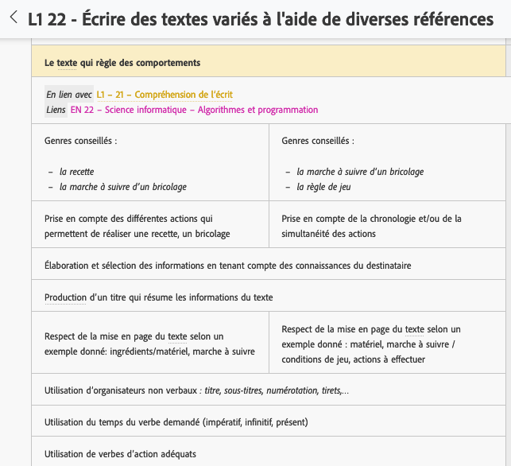
1. Circonscrire les savoirs visés : QUOI ?
1
2
3
  le Plan d’études : objectifs visés et composantes, progression des apprentissages

Slide 11
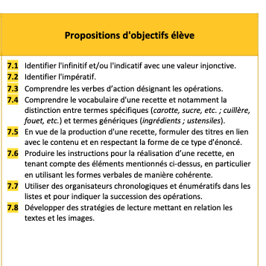
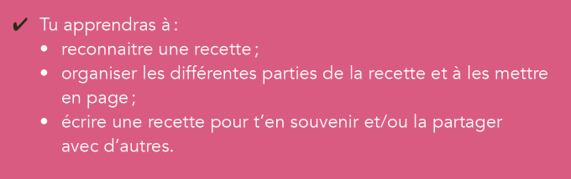
1. Circonscrire les savoirs visés : QUOI ?
1
2
3
  le Plan d’études : objectifs visés et composantes, progression des apprentissages
  Le Moyen d’enseignement : pour chaque genre de texte, des objectifs annoncés, des tâches, des constats (institutionnalisation)

Slide 12
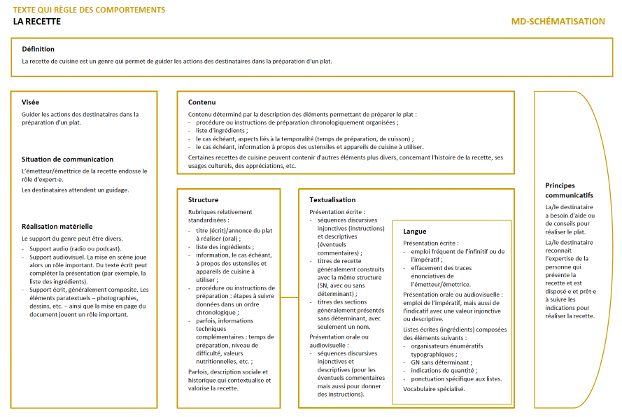
1. Circonscrire les savoirs visés : QUOI ?
1
2
3
  le Plan d’études : objectifs visés et composantes, progression des apprentissages
  Le Moyen d’enseignement : pour chaque genre de texte, des objectifs annoncés, des tâches, des constats (institutionnalisation
  Les outils :
    Modèle didactiques du genre de texte
    Modélisation
    Schématisation

Slide 13
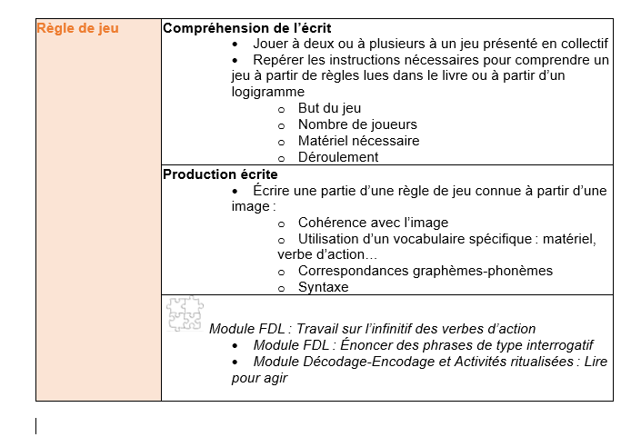
3-4e

Slide 14
Ecrire une recette de cuisine, c’est:
Respecter une mise en page
Composer des listes écrites
Donner des instructions
5-6e
Critères | + (justifier l’attribution aux échelons supérieurs | Descriptif du niveau d’atteinte minimal (note = 4) | - (justifier que l’objectif visé n’est pas atteint)
Respecter la mise en page |  | La recette comprend tous les éléments permettant de préparer un plat
Composer des listes |  | La recette comporte deux listes qui distingue correctement les ustensiles des ingrédients
Donner des instructions |  | La marche à suivre respecte l’ordre chronologique
 |  | La marche à suivre comporte des verbes d’actions à l’infinitif adapté à une recette

Slide 15
2. Identifier l’atteinte des objectifs, les traces qui témoignent d’un apprentissage
1
2
3
  Tâche évaluative, évaluation critériée
  Utilisation des critères avec les élèves
    Pour formuler les attentes (les critères) avec les élèves à partir de la phase de compréhension de texte
    Pour servir d’étayage tout au long de la séquence
    Pour apprendre à évaluer: le corpus du ME, les traces intermédiaires (siennes, des autres)
    Pour fournir des rétroactions utiles
    Pour comprendre l’évaluation (note) attribuée

Slide 16
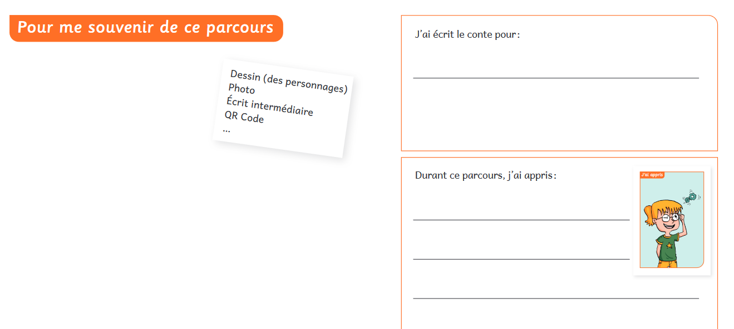
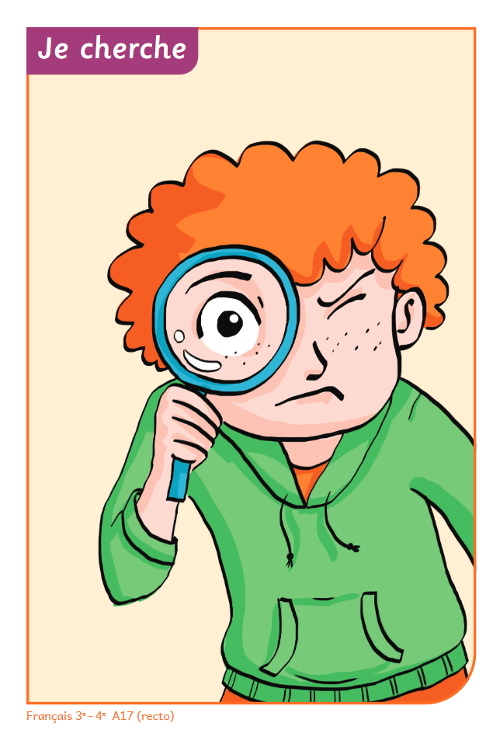
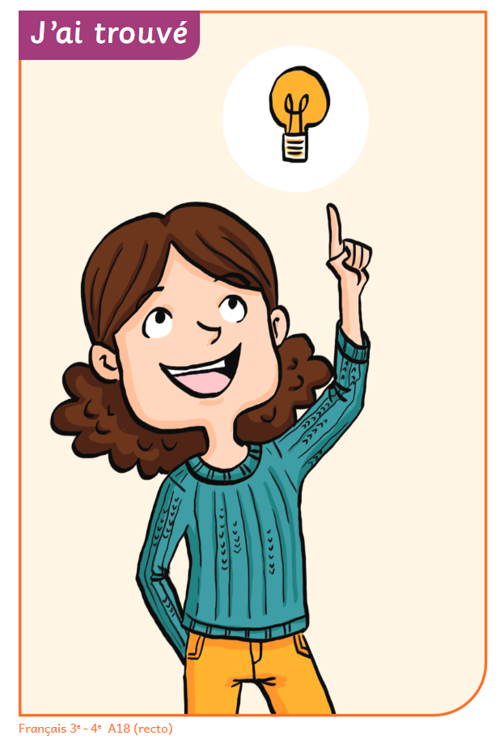
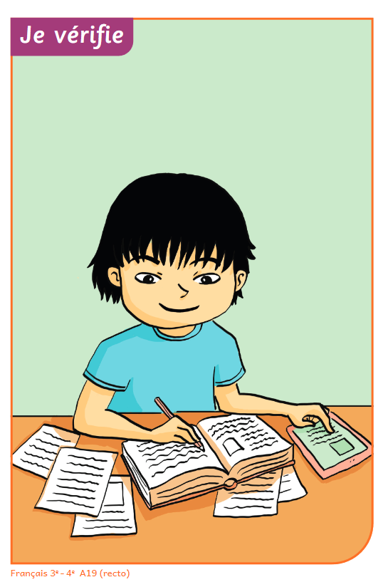
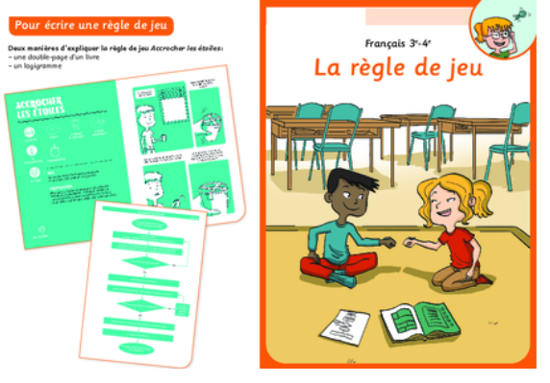
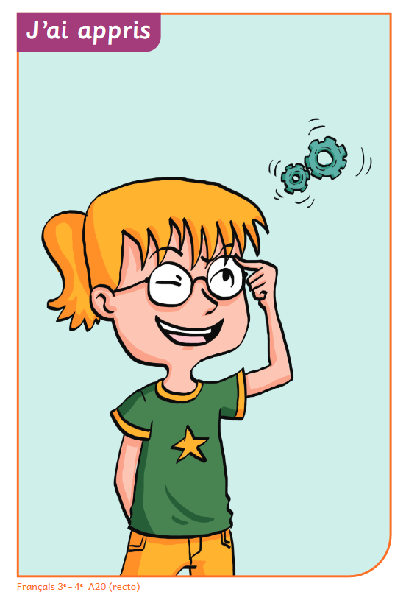
L'Evaluation-soutien d'Apprentissage
Questionnement continu entre ce qu'on apprend et comment on l'apprend
// enseignement explicite
Notes:
Enseignement explicite : dire ce qu’on apprend et comment, questionner les apprentissage tous les jours et faire des bilans.

Slide 17
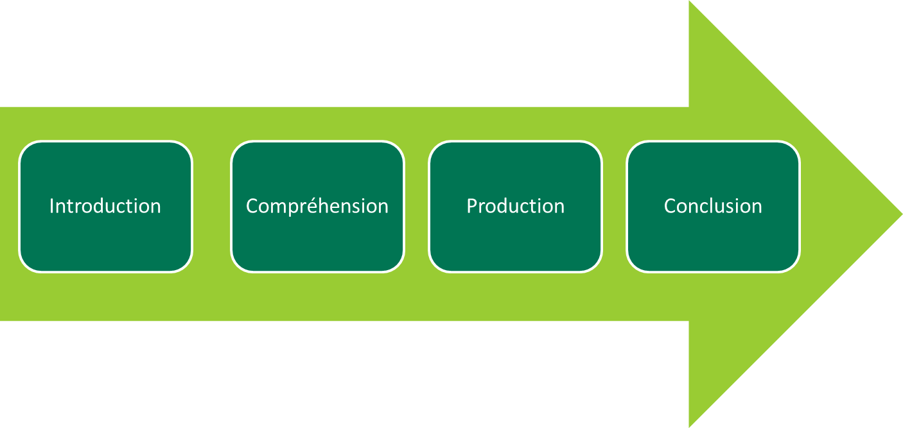
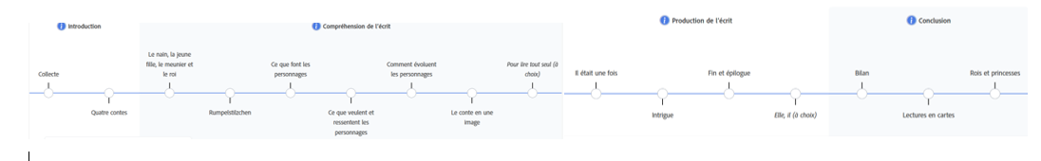
3. Proposer une progression d’activités
1
2
3
  - Choisir et adapter les activités proposées dans le ME
  - Compléter si nécessaire selon les besoins des élèves

Slide 18
Résultats: Les élèves ont-ils progressés ?
Quelques productions échelonnées pour attester des progressions
Tous les élèves ont été soumis à la même évaluation (les cas des élèves à BEP...)

Slide 19
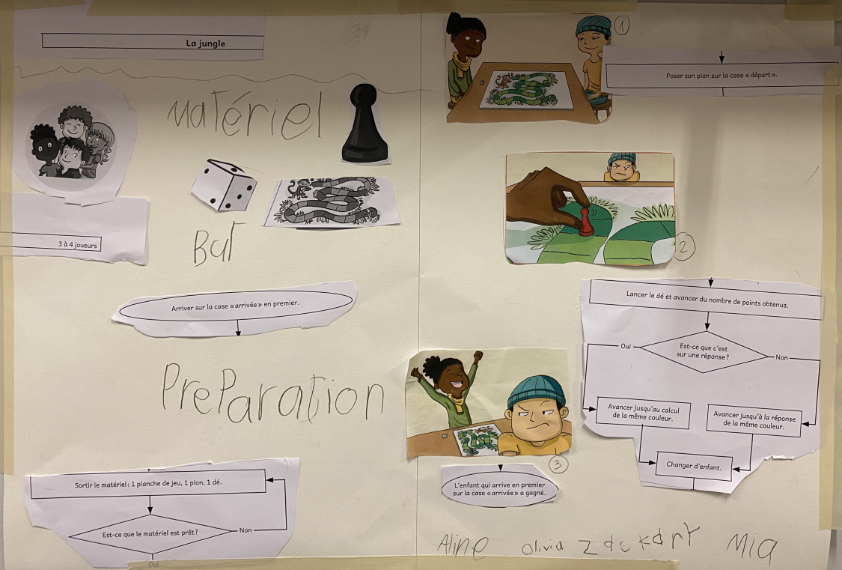
3e : d’une production de groupe à une dictée à l’adulte individuelle

Slide 20
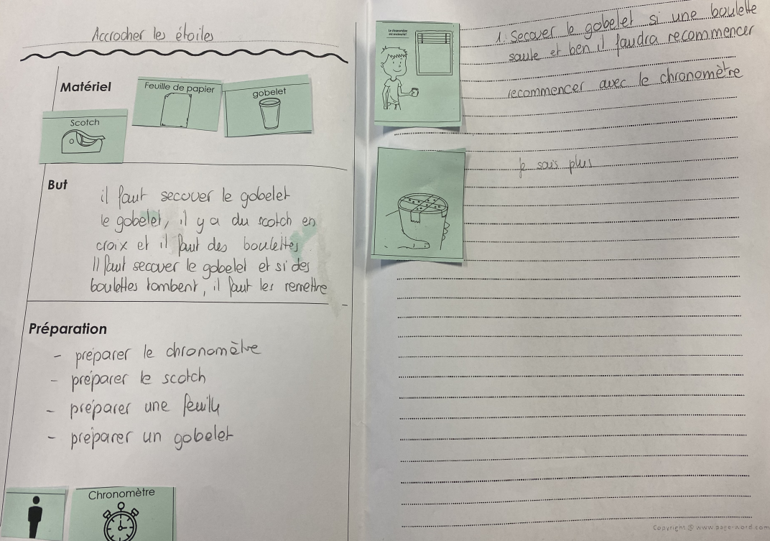
C’est difficile pour lui de placer les images.
Sans les illustrations, il n’arrive pas à expliciter les étapes.
Les éléments à préparer son bien là. C’est super. S’agissant du but du jeu, il n’arrive pas à dire en une phrase et confond le but et la démarche. Il faut dire que c’est vraiment difficile.

Slide 21
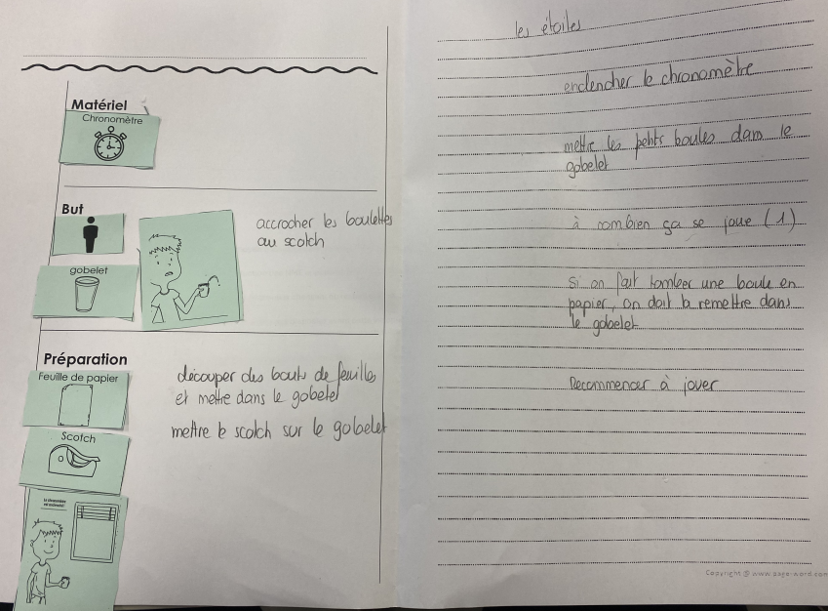
Production en dictée à l’adulte
Ici, mon élève mélange aussi les images. Elle n’a pas compris qu’il fallait coller les illustrations pour s’aider. Elle pose quelques éléments de préparation mais mélange ce qui est de l’ordre du matériel et des étapes. Il faut que je reprenne avec elle.
Elle a compris qu’il fallait me dicter des étapes de réalisation.

Slide 22
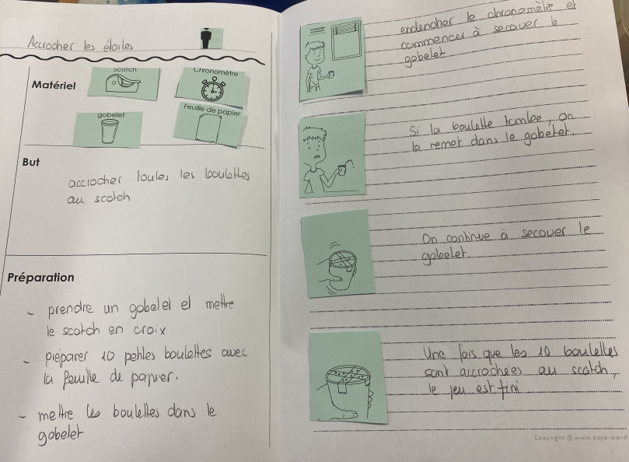
Ici, ça fonctionne bien. Je suis agréablement surprise. En plaçant les étiquettes au bon endroit, c’est beaucoup plus facile de réussir à structurer son texte. Cela me fait penser que je dois peut-être plus accompagner les élèves qui rencontrent des difficultés.
De plus, cette élève a beaucoup regardé le livre de jeux. Elle a donc compris comment il fallait organiser son texte. Je pense qu’elle a essayé de reproduire ce qui était présenté. Il faudrait que je les accompagne plus dans cette lecture. Cela prend du temps et ce n’est pas si simple avec des non lecteurs.

Slide 23
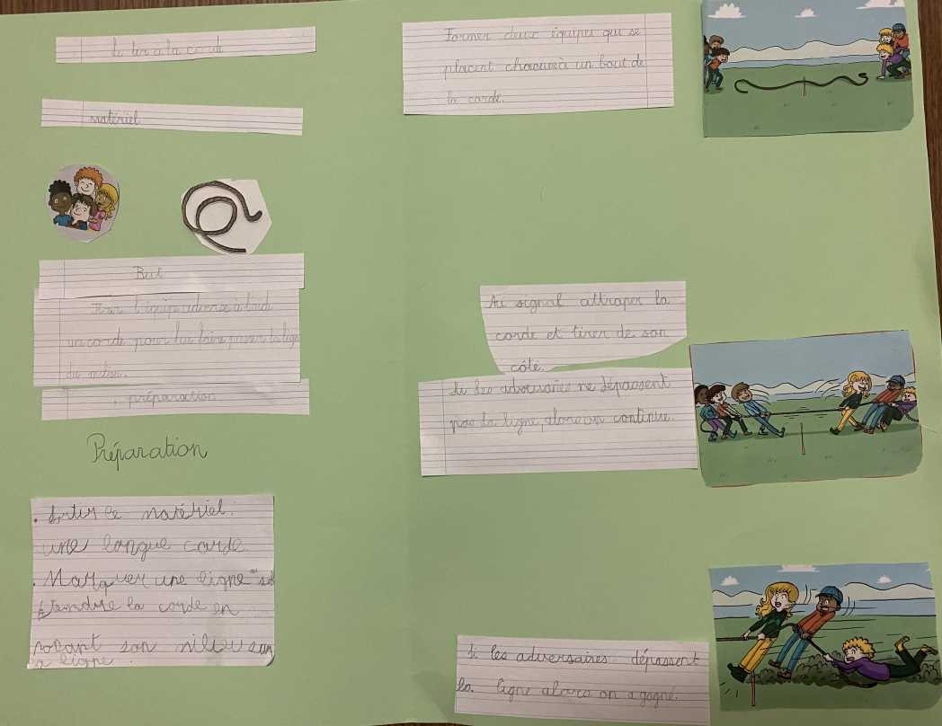
4e d’une production de groupe à une production écrite autonome

Slide 24
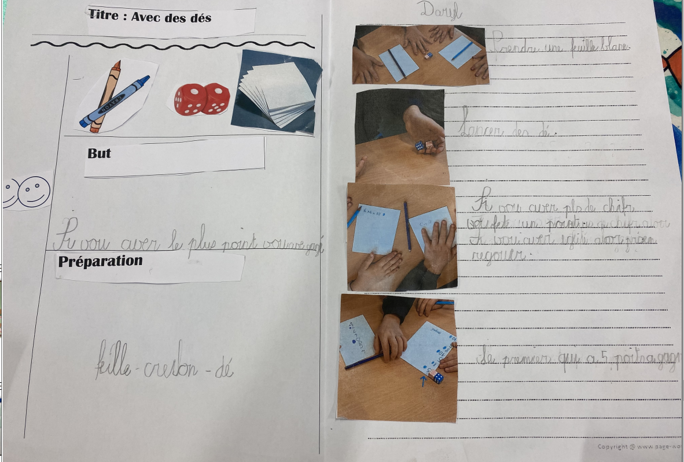

Slide 25
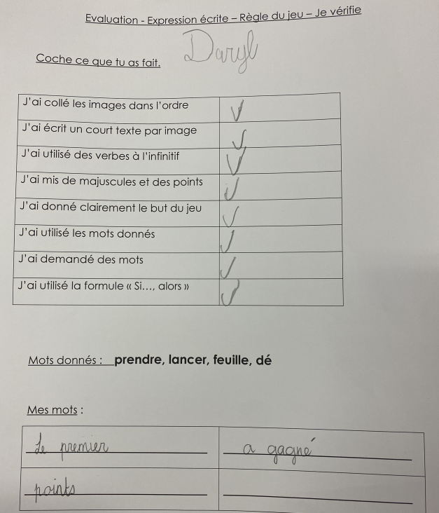
Daryl rencontre quelques difficultés. On voit ici qu’il a demandé trois mots et il les a copiés dans son texte.
Il coche toutes les lignes de ce qu’il a fait. Cependant, tout n’est pas correct. On est ici au début de l’usage des guides de production. Je me rends compte que ce n’est pas facile à utiliser.
Son texte est organisé. Les étapes sont correctes. La demande d’utiliser des infinitifs n’est pas simple. Ils ont envie de dire «vous…» peut-être que je vais changer cela.
Le «si… alors» est là. Mais alors ça on a tellement travaillé !

Slide 26
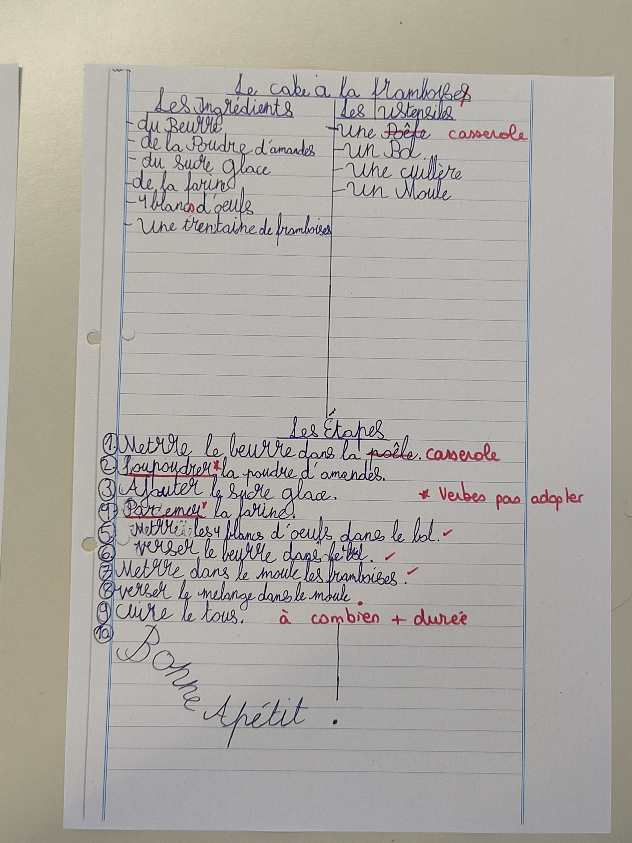
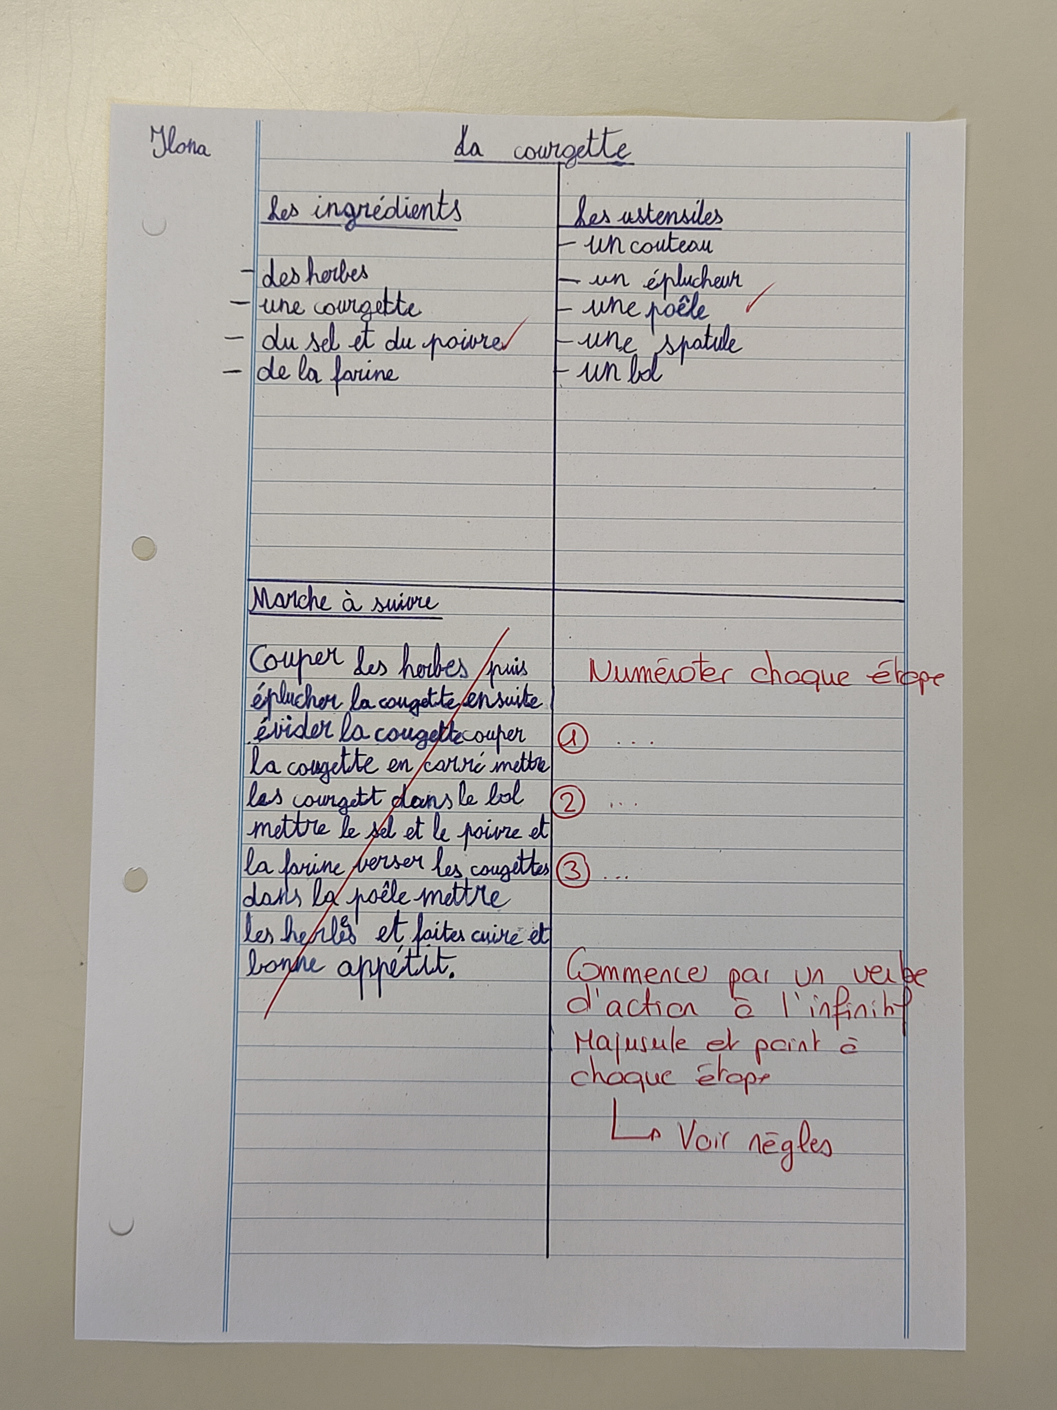
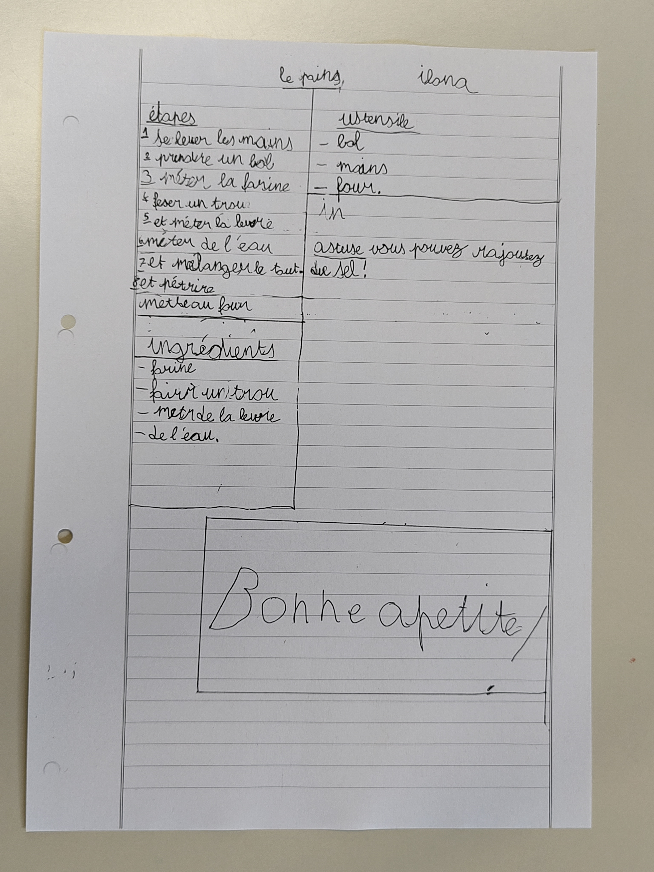
0_00:19 (S) Ilona, on est quand même parti de ça.. Pour arriver à un 6.

Slide 27
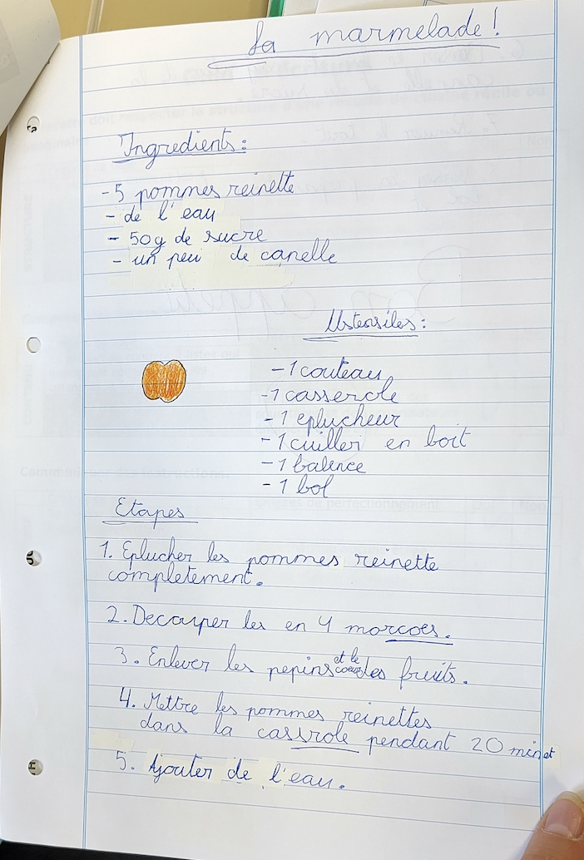
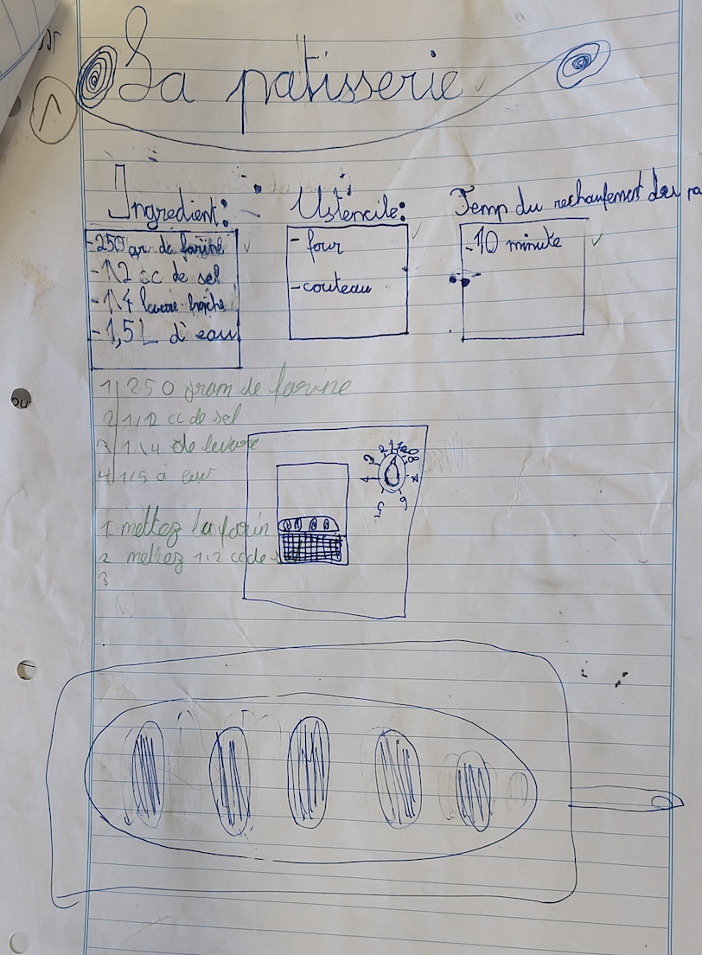
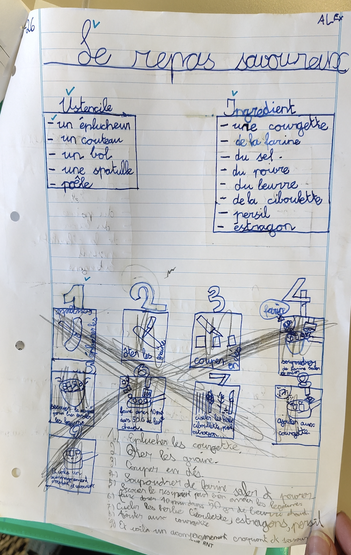
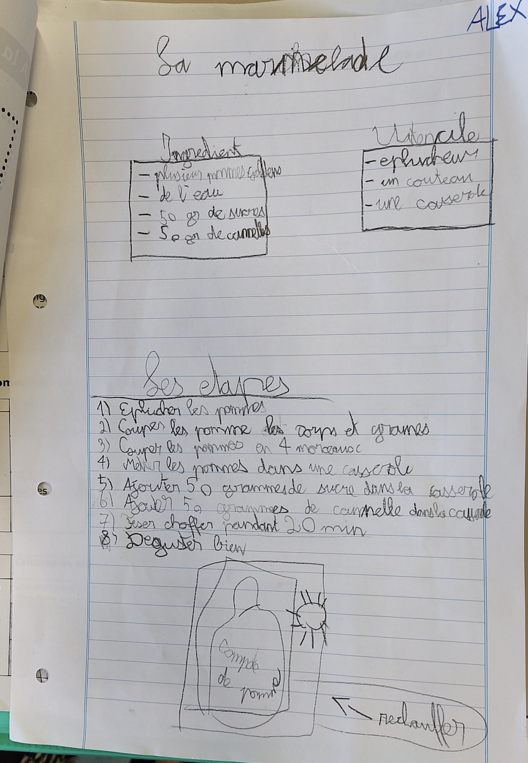
2_23:50 (F) alors Alex justement, c’est un élève qui avait rien compris. C’était la recette sur le pain et lui il m’a fait une recette d’une patisserie qu’il avait dans sa tête, c’était pas du tout ce que j’attendais, ce que je voulais. Et puis il a... Toujours pas compris, mais les ingrédients et les ustensiles maintenant on les a et le titre correspond et puis ben il m’a fait un très joli texte, donc tu vois ça c’est pas le test, c’est toujours un exercice, mais lui en tout cas, il y a eu une progression avec les affiches ((la référence aux critères)) qui était dingue. Donc ça c’était mon petit Alex.

Slide 28
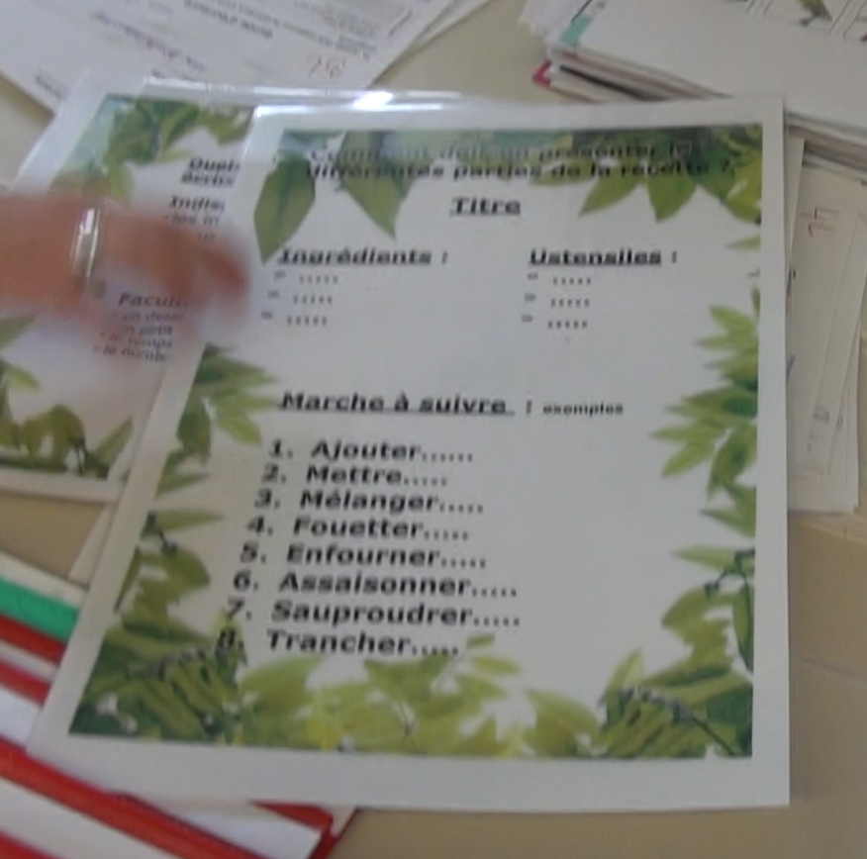
Résultats: les enseignantes se sentent-elles mieux outillées dans leur travail ?
Un fil rouge clair pour tout le monde, des formulations compréhensibles par tous
« quand on faisait des exercices on pouvait dire, mais regarde dans les étapes, il manque quelque chose, va regarder ce qu’il manque et ils pouvaient aller voir et constater.
« le fait d’avoir le guide d’écriture (en fait la grille critériée) on sait exactement ce qu’on veut évaluer, donc quand ils ramènent la recette, on voit tout de suite où ça pêche. »

Slide 29
Résultats: les enseignantes se sentent-elles mieux outillées dans leur travail ?
Un fil rouge clair pour tout le monde, des formulations compréhensibles par tous
Impliquer les élèves dans l’évaluation... Apprendre à évaluer
  Avoir en tête ce qui est attendu
  Élaboration de critères avec les mots des élèves : rendre explicites les attentes
  Soutenir la co-évaluation et l’auto-évaluation
« Ça permet de pas pénaliser, de pouvoir juste les relancer sans leur dire : « mais là c’est pas juste, qu’est ce que t’as oublié ? » Et pis ils vont relire la grille et ils voient ce qu’il manque »

Slide 30
Résultats: les enseignantes se sentent-elles mieux outillées dans leur travail ?
Un fil rouge clair pour tout le monde, des formulations compréhensibles par tous
Impliquer les élèves dans l’évaluation... Apprendre à évaluer
Porter des jugements plus « sûrs »; à la fin, la note reflète les progressions
« c’était hyper rapide à corriger, ça on est bien d’accord, avec les critères »
« j’ai pu mettre en évidence la progression des élèves même ceux qui ont des difficultés »

Slide 31
Résultats: les enseignantes se sentent-elles mieux outillées dans leur travail ?
Un fil rouge clair pour tout le monde, des formulations compréhensibles par tous
Impliquer les élèves dans l’évaluation... Apprendre à évaluer
Porter des jugements plus « sûrs »; à la fin, la note reflète les progressions
Soutenir les progressions des élèves
  Critères de perfectionnement progressif et adaptés
  Accompagnement et soutien diversifiés (3e DA; 4e banque de mots)
  « En fait la différence, les critères sont les mêmes au final sauf que la réalisation de la tâche, la complexité de la tâche est à un niveau supérieur. »
  « Avant j’arrivais à ce résultat là aussi, donc c’est difficile de dire, ça les a certainement rassurés, ça les a mis en confiance, ils savaient où ils allaient parce que c’est eux qui l’ont créé mais est-ce que ça a vraiment changé quelque chose, j’en sais rien »

Slide 32
Résultats: les enseignantes se sentent-elles mieux outillées dans leur travail ?
Un fil rouge clair pour tout le monde, des formulations compréhensibles par tous
Impliquer les élèves dans l’évaluation... Apprendre à évaluer
Porter des jugements plus « sûrs »; à la fin, la note reflète les progressions
Donner des rétroactions pertinentes et utilisable par les élèves
S’engager dans un processus de transformation des pratiques

Slide 33
Les défis
- Formuler les critères et les descriptifs correspondant aux attentes
« le choix des critères c’est compliqué. C’est pas facile de trouver le bon critère, pour qu’il soit vraiment adapté à l’objectif de base… de le formuler correctement pour qu’il soit compréhensible, qu’il soit vraiment lisible…c’est vraiment dur »
« et je pense qu’il faut l’utiliser une fois pour se rendre compte de la justesse de cette rédaction.
« Moi je me rends compte que j’évolue dans ma manière de nommer les choses parce que pour moi le critère ce serait ((en lisant la grille)) respecter la structure d’une recette de cuisine, ça c’est le critère en termes de formulation (S) Ouais pis nous on voulait être plus précises pour que les élèves quand ils voient, « ah oui, il faut 4 parties obligatoires donc on les a mises. l’élève quand il lit le critère il sait exactement ce qu’il doit faire qu’il puisse s’appuyer dessus pour savoir ce qu’il doit faire. (F) oui, c’est ça c’est la marche à suivre pour REDIGER une recette. »

Slide 34
Les défis
Formuler les critères et les descriptifs correspondant aux attentes
Accompagner les élèves dans la compréhension et l’usage des critères (Tobola Couchepin, 2017)
« moi les miens je leur ai donné (la grille) en devoir, comme ça les parents étaient aussi un peu rassurés, pis ils ont fait l’exercice en classe, c’était ce test formatif et pis directement ils m’ont dit: ah super, c’est la même grille, je la connais, c’est très bien, »
« on a fait trois productions avant le test, donc à la fin, avant le test, moi je leur ai donné le guide d’écriture (= la grille de critères) avec les deux dernières productions dans l’ordre de progression qu’on avait fait, pour que les parents puissent voir les objectifs les critères, pis les deux productions, les dernières, avec les remarques d’amélioration dessus. »

Slide 35
Les défis
Formuler les critères et les descriptifs correspondant aux attentes
Accompagner les élèves dans la compréhension et l’usage des critères (Tobola Couchepin, 2017)
Utiliser différentes traces
Evaluer pour certifier avec les démarches sommative, descriptive, herméneutique (De Ketele, 2010)
Evaluation dynamique (3-4e)
dictée à l’adulte
« quelle est ma part ? Ai-je aiguillé ? Ai-je fait la même chose pour tous ? »
groupe – individu
« beaucoup d’activités en groupe, donc difficile de voir qui se repose sur qui. On perd complètement certains élèves »

Slide 36

Pour conclure
Nécessité de prendre le temps de croiser les cadres issus des didactiques disciplinaires et de l’évaluation
Savoir
que travailler ?
Evaluation
Enseignant
Et l’équipe
Elèves
leurs besoins ?
Leurs particularités?
Les outils didactiques
Système de base (Vuillet, Ria, Périsset, 2017)

Slide 38
